Slide 1
정보처리기사 실기
2과목 : 데이터베이스 실무 응용

Slide 2
정규화
이상(Anomaly)
하나의 릴레이션에 많은 속성들이 존재함으로 인해 중복/종속으로 발생하는 문제점
-삭제이상(Deletion Anomaly): 하나의 자료만 삭제하고 싶지만, 그 자료가 포함된 튜플 전체가 삭제됨으로인해 원하지 않는 정보가 손실되는 문제점
-삽입이상(Insertion Anomaly): 원하지 않는 자료가 삽입된다든지, 삽입하는데 자료가부족해 삽입이 되지 않아 발생하는 문제점
-갱신이상(Update Anomaly): 정확하지 않거나 일부의 튜플만 갱신됨으로 인해 정보가 모호해지거나 일관성이 없어져 정확한 정보가 파악되지 않는 문제점

Slide 3
정규화
함수적 종속(Fnctional Dependency)
<학생>
학번 | 이름 | 전공 | 학년
201701 | 고말똥 | 컴공 | 2
201702 | 김말똥 | 물리학 | 3
201703 | 강길동 | 기계공학 | 2
201704 | 홍길서 | 컴공 | 1
201705 | 박수남 | 전자공학 | 2
201709 | 홍길남 | 컴공 | 4
201706 | 유민서 | 미생물 | 3

Slide 4
정규화
함수적 종속 다이어그램
<수강>
학번 | 과목번호 | 성적 | 학년
201701 | 100 | A | 2
201701 | 200 | A | 3
201702 | 110 | B | 2
201703 | 112 | A | 1
201703 | 100 | C | 2
201703 | 112 | A | 4
201704 | 200 | B | 3

Slide 5
정규화
정규화란
관계형 데이터베이스(테이블간에 관계를 맺을 수 있는 상황)에서 중복을 최소화 하기 위해서
데이터를 구조화 하는 작업.
1NF
학생
학번 | 이름 | 주민번호 | 전화번호 | 주소 | 과목
1001 | 김영이 | 111111 | 123-4567 | 서울시 | 수학 국어
1002 | 이순이 | 222222 | 234-5678 | 경기도 | 영어
2001 | 박영철 | 333333 | 123-4569 | 서울시 | 컴퓨터
학생
과목
학번 | 이름 | 주민번호 | 전화번호 | 주소
1001 | 김영이 | 111111 | 123-4567 | 서울시
1002 | 이순이 | 222222 | 234-5678 | 경기도
2001 | 박영철 | 333333 | 123-4569 | 서울시
과목 | 학번
컴퓨터 | 2001
수학 | 1001
국어 | 1001
영어 | 1002

Slide 6
정규화
2NF 1정규형이고, 부분 함수적 종속을 제거해 완전 함수적 종속을 만족
학번 | 과정코드 | 성적 | 과정명 | 기간
1001 | AA01 | A | 자바 | 4개월
1002 | BB01 | B | C | 6개월
2001 | BB03 | A | 모바일 | 5개월
3001 | BB01 | C | C | 6개월
<수강>
<코스>
학번 | 과정코드 | 성적
1001 | AA01 | A
1002 | BB01 | B
2001 | BB03 | A
3001 | BB01 | C
과정코드 | 과정명 | 기간
AA01 | 자바 | 4개월
BB01 | C | 6개월
BB03 | 모바일 | 5개월

Slide 7
정규화
3NF 2정규형이고, 주 식별자가 아닌 모든 속성들이 주 식별자에 이행적 함수적 종속 제거
주문번호 | 제품번호 | 회원번호 | 회원주소
1 | A0001 | AAA | 서울
2 | A0001 | BBB | 경기
3 | C0003 | AAA | 서울
4 | D0001 | DDD | 경기
주문번호 | 회원번호 | 제품번호
1 | AAA | A0001
2 | BBB | A0001
3 | CCC | C0003
4 | DDD | D0001
회원번호 | 회원주소
AAA | 서울
BBB | 경기
DDD | 경기

Slide 8
정규화
BCNF 모든 결정자들이 후보 식별자여야 함.
학번 | 과목 | 담당교수
1001 | 데이터베이스 | 홍길동
1002 | 네트워크 | 김말똥
2001 | 자료구조 | 강길동
2001 | 운영체제 | 고길동
3001 | 데이터베이스 | 홍길동
4001 | 네트워크 | 김말똥
학번 | 담당교수
1001 | 홍길동
1002 | 김말똥
2001 | 강길동
3001 | 고길동
2001 | 홍길동
4001 | 김말똥
담당교수 | 과목
홍길동 | 데이터베이스
김말똥 | 네트워크
강길동 | 자료구조
고길동 | 운영체제

Slide 9
정규화
4NF
주 식별자에 대해 다중 값 종속을 갖지 않는 릴레에션
다치 종속 : 1:다 대응값
다치 종속 값 제거 : 1:다 대응을 1:1 대응으로 만든다.
5NF
조인 종속성의 만족이 후보키를 통해서만 만족되는 릴레이션

Slide 10
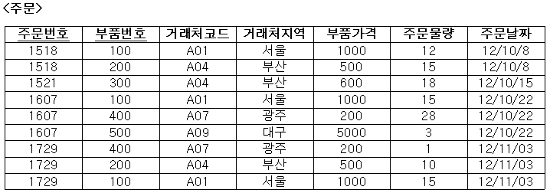
연습문제
연습1) 신규부품을 등록하기 위하여 부품번호 302, 거래처 코드 ‘A11’, 거래처지역 ‘경기＇인 데이터를 입력하면 입력되지 않는다. 이유와 이러한 현상을 무엇이라 하는가?
연습2) 주문 1607을 삭제하면 유실되는 내용은? 그리고 이러한 현상을 무엇이라 하는가?
연습3) 주문 번호 1518의 부품가격을 500에서 300으로 바꾸면 어떤 현상이 일어나는가?

Slide 11
연습문제
연습4) 위의 테이블에서 함수적 종속 관계를 표현하시오.
연습5) 위의 테이블에서 부분 함수적 종속의 예를 1가지만 설명하시오.

Slide 12
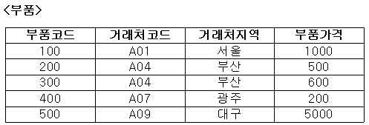
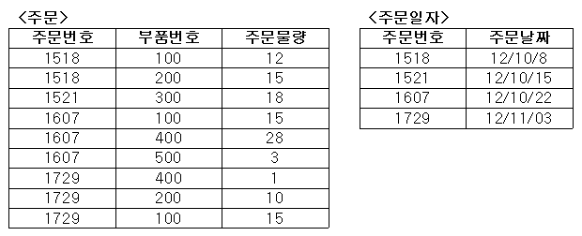
연습문제
연습6) 위의 테이블을 완전함수적 종속을 만족시키는 <부품>, <주문>, <주문일자> 테이블로 분할하려고 한다. 각각의 테이블을 표시하시오.

Slide 13
연습문제
연습7) 위의 테이블에서 이행 함수적 종속이 나타나는 테이블명과 그 테이블을 예로 이행 함수적 종속에 대해 설명하시오.

Slide 14
연습문제
연습8) 위의 테이블의 함수적 종속관계를 표현하시오.
연습9) 위의 테이블에서 이행함수적 종속을 없애는 정규화 결과(3NF)를 테이블로 표현하시오.
(단, 테이블은 <부품>, <거래처> 로 분해하시오.)

Slide 15
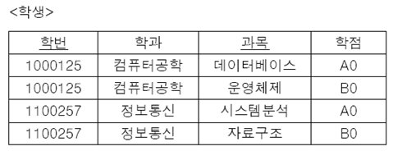
연습문제
연습10) 위의 테이블의 함수의 종속관계를 나타내시오.
연습11) 위 테이블의 2NF 과정의 결과를 표현하시오.(테이블명은 A, B로 하시오.)

